Slide 1
DevSecOps
Esse material tem como objetivo ser um exemplo de documento a ser apresentado as equipas, utilize e modifique do jeito que achar melhor e que se adeque mais ao seu negocio

Slide 2
Agenda
O que e DevSecOps ?
Porque DevSecOps e importante ?
Principios de DevSecOps
Comecando com DevSecOps
Exemplos de ferramentas para CI/CD
Desafios
Conclusoes
Q&A

Slide 3
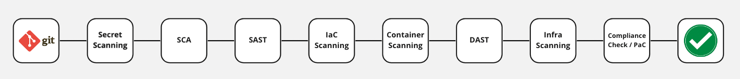
O que e DevSecOps ?
DevOps + Security
Implementar seguranca do inicio ao fim do Software Development Life cycle (SDLC) - "Shift Left security"

Slide 4
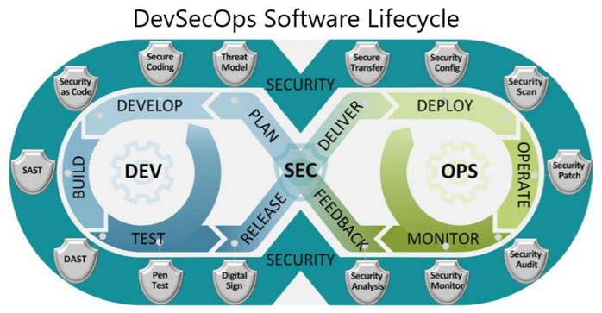
O que e DevSecOps ?

Slide 5
O que e DevSecOps ?
Culture, Automation, Lean, Measurement, Sharing (CALMS) + Security
Culture: Seguranca e uma responsabilidade de todos
Automation: Automatizar testes de seguranca
Lean: Processo de seguranca eficiente
Measurement: Mensurar e melhorar os controlos de seguranca
Sharing: Compartilhar o conhecimento com outras equipas
O objetivo e ter um processo rapido e eficiente que entregue um software seguro para utilizacao dos usuarios finais.

Slide 6
Importancia do DevSecOps
Crescente numero de ameacas e ataques
Custo alto de correcao de uma vulnerabilidade em producao
Compliance e regulamentacoes
Entrega rapida de software seguro
Mais-valia do produto
Seguranca compartilhada entre equipas

Slide 7
Principios de DevSecOps
Automacoes de tarefas
Colaboracao e comunicacao
Visibilidade do ambiente e monitorizacao
Educacao e treinamento

Slide 8
Comecando com DevSecOps
1 – Faca uma auditoria de como sua empresa implementa DevSecOps
Identifique se ha ou nao ha controlos de seguranca ja implementados (praticas, ferramentas e oportunidades de melhoria)
Entenda como as aplicacoes sao desenvolvidas e colocadas em producao e o que seria necessario para implemetar/melhorar esse processo
Isso ajudara a entender o cenario atual e tracar objetivos a curto, medio e longo prazo.

Slide 9
Comecando DevSecOps
2 – Comece aos poucos e va melhorando
Implemente em pequenos projetos ou projetos pilotos
Foque em um ou dois controlos de seguranca, preferencialmente os que estao no comeco do SDLC
Aprenda com o processo o que pode ser melhorado e/ou adaptado e expanda para outros projetos
Com isso voce consegue iniciar a implementacao de DevSecOps aos poucos e expandir de maneira segura e assim, ganhar maturidade de seguranca

Slide 10
Comecando DevSecOps
3 – Promova a "Cultura de seguranca"
Explique a equipa a motivacao de se ter DevSecOps
Encoraje o compartilhamento de responsabilidade e seguranca proativa
Inclua seguranca nos objetivos das equipas e revisao de performance
Inclua Key Performance Indicators (KPI's) nas metricas da equipa

Slide 11
Comecando DevSecOps
4– Automacoes do principio ao fim
Integre ferramentas de seguranca aos pipelines de CI/CD
Automatize o scan de vulnerabilidades, checagem de dependencias e requisitos de compliance
Tenha um processo que garanta a revisao periodica dessas automacoes

Slide 12
Exemplos de ferramentas para CI/CD
SAST: SonarQube, Checkmarx, Fortify
DAST: OWASP ZAP, Burp Suite, Acunetix
SCA: Snyk, Dependabot, Nexus Lifecycle
IaC Security: Bridgecrew, Checkov, Terrascan
Container Security: Aqua Security, Twistlock (Palo Alto Networks), Clair
Cloud Security Posture Management (CSPM): Prisma Cloud, Lacework
CI/CD: Jenkins, GitLab CI, GitHub Actions, Azure DevOps

Slide 13
Desafios
Resistencia cultural: Superar a ideia de que seguranca e responsabilidade de uma equipa
Ferramentas e integracoes: Definir quais ferramentas fazem sentido na sua empresa e intrega-las
Falsos-positivos: Ferramentas muitas vezes precisam de tunning para nao identificarem muitos falsos positivos
Falta de skill: E necessario treinar os desenvolvedores e time de operacoes em conceitos de seguranca e DevSecOps
Medir a maturidade: E necessario criar metricas para acompanhar a evolucao do processo

Slide 14
Conclusoes
DevSecOps e um processo continuo
Seguranca e uma responsabilidade de todos
Promova a cultura de automacao e colaboracao
Comece devagar, analise e expanda

Slide 15
Q&A
Thanks !

Slide 16
Referencias
https://owasp.org/
https://nvlpubs.nist.gov/nistpubs/SpecialPublications/NIST.SP.800-204D.pdf
https://www.splunk.com/en_us/blog/learn/devsecops-concepts-principles.html
https://cloudsecurityalliance.org/
https://dodcio.defense.gov/Portals/0/Documents/DoD%20Enterprise%20DevSecOps%20Reference%20Design%20v1.0_Public%20Release.pdf?ver=2019-09-26-115824-583

